Slide 1
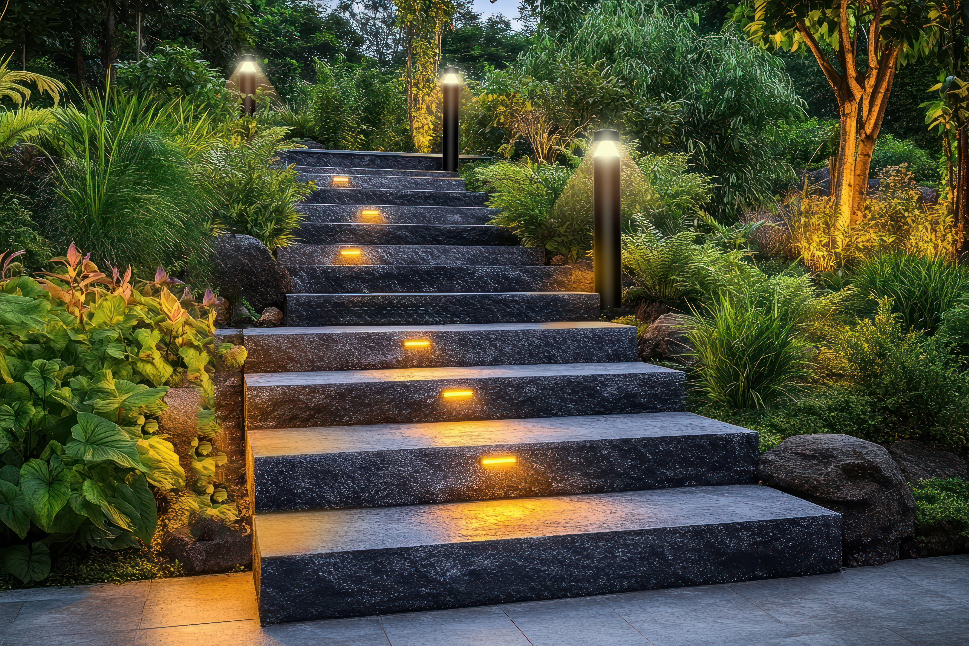

BLOC
PARC & PAYSAGEMENT

Slide 2
Un éclairage extérieur bien conçu peut transformer un aménagement paysager en rehaussant à la fois sa beauté et sa fonctionnalité. Des luminaires judicieusement placés mettent en valeur les éléments architecturaux, sécurisent les déplacements le long des sentiers et créent des espaces accueillants, agréables à utiliser. La lumière façonne aussi l’ambiance : des lueurs douces rendent un jardin intime, tandis que des accents plus marqués ajoutent du relief et du caractère.

Slide 3


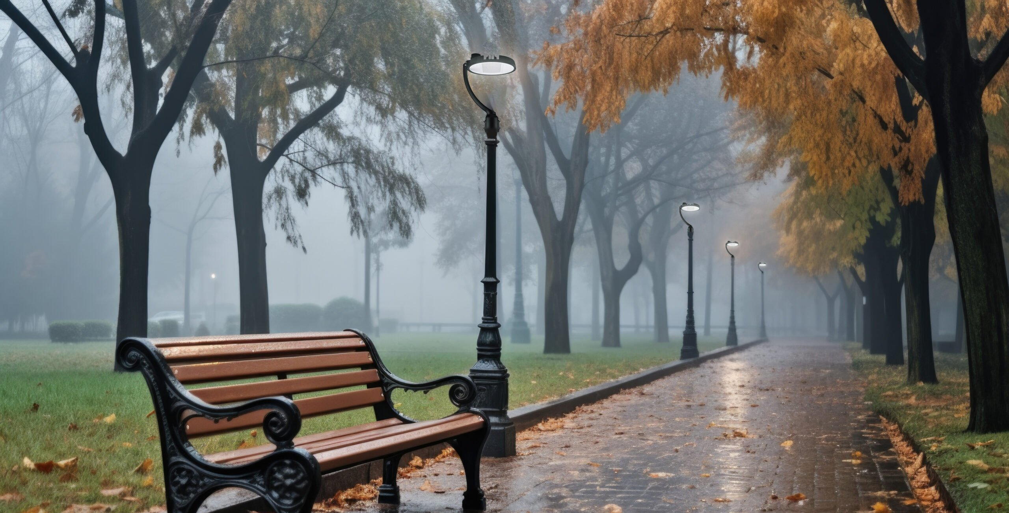
| PTR |
Fiche Technique |
PTR
Le luminaire DEL rond en bout de fût PTR offre un style contemporain et élégant qui en fait un complément parfait pour les applications où l’efficacité énergétique, la performance et la qualité esthétique sont essentielles. Cette série offre également une configuration approuvée par DarkSky pour aider à minimiser la pollution lumineuse.
En 3 étapes simples, le bras de montage peut être interchangé avec un joint d’articulation ou un bras pour poteau carré/rond, répondant ainsi aux besoins d’une grande variété de projets. Les applications types incluent les voies urbaines, les allées piétonnes, les centres commerciaux, les quartiers résidentiels et les campus.

Slide 4
| BOLRA |
Fiche Technique |
BOLRA
L'esthétique moderne de la série BOLRA est livrée en standard avec une puissance et TCC réglables sur site, ainsi qu'une cellule photoélectrique marche/arrêt pour une efficacité énergétique améliorée. Les têtes à coupure complète sont compatibles avec le ciel étoilé et éliminent la lumière vers le haut. Ils sont idéaux pour l’éclairage des allées dans les applications commerciales et résidentielles.

Slide 5

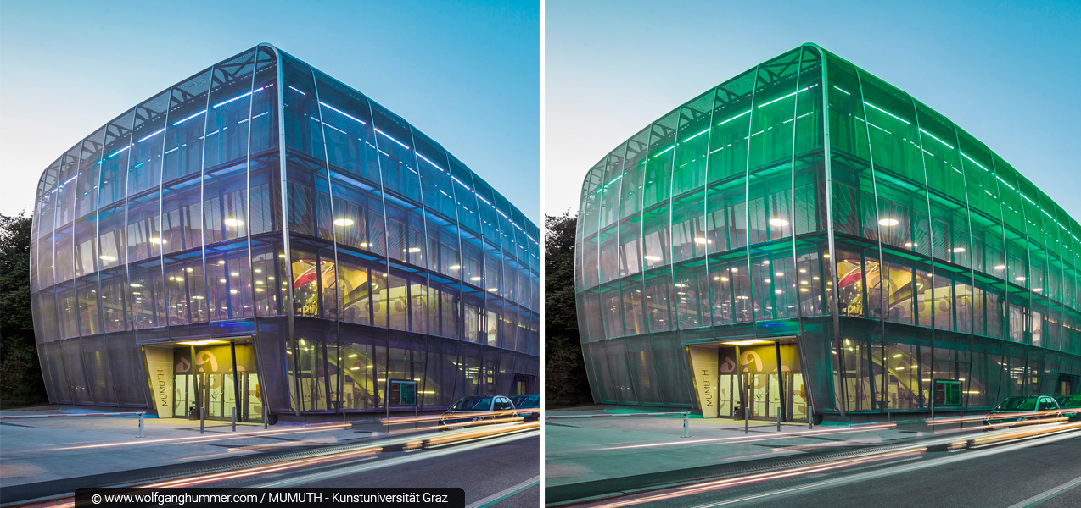
| KRION |
Fiche Technique |
KRION
Luminaire de forme linéaire, aux dimensions réduites et aux formes minimales, approprié pour les installations individuelles ou en ligne, pour créer des tracés de lumière ininterrompue de longueurs variables. La gamme KRION dispose aussi de versions encastrables, pour offrir des solutions d’éclairagisme qui répondent à toutes les exigences.

Slide 6
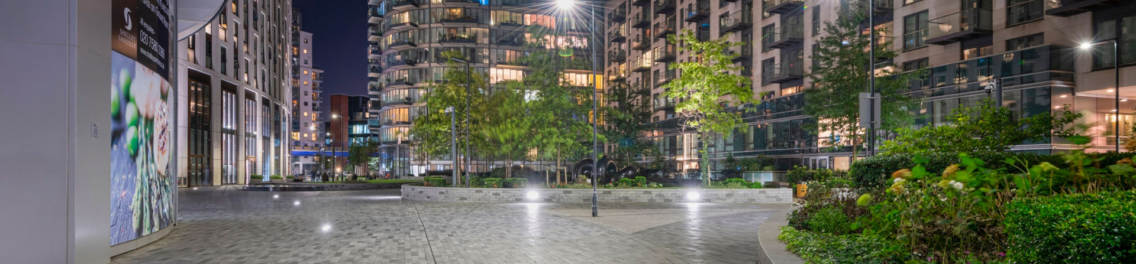
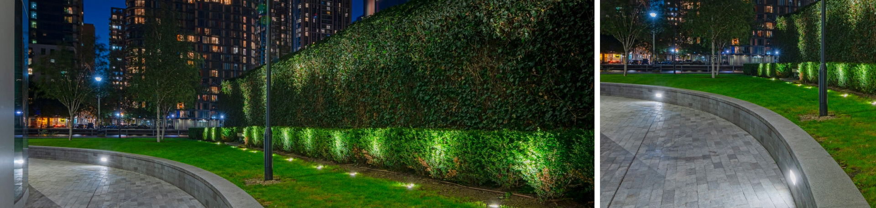
| KRION-IN |
Fiche Technique |
KRION-IN
KRION-IN short est un luminaire encastré mural conçu pour l'éclairage fonctionnel et scénographique des extérieurs. Il met en valeur l'architecture et crée des jeux de lumière suggestifs grâce à ses excellentes performances d'éclairage et sa grande polyvalence d'utilisation.

Slide 7
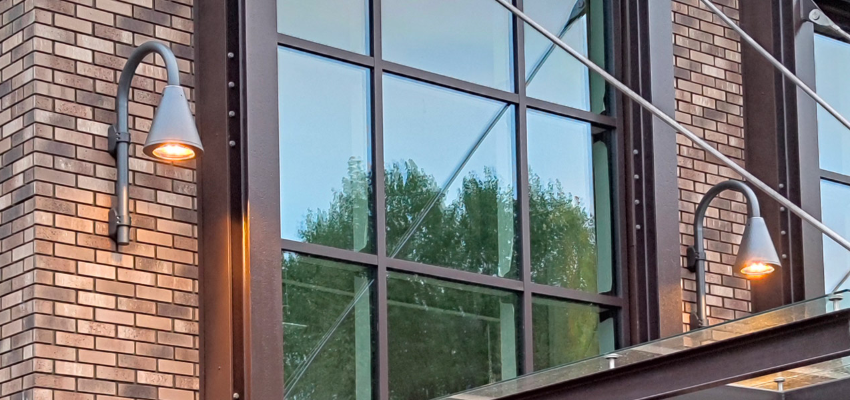
| CONO |
Fiche Technique |
CONO
Éclairage urbain classique et moderne, CONO est le luminaire LED au design emblématique, également disponible en version caténaire, qui met en valeur les centres historiques et les zones piétonnes classiques. Les optiques radiales ou routières disponibles permettent un éclairage optimal de différents types de zones urbaines, évitant ainsi la pollution lumineuse.

Slide 8
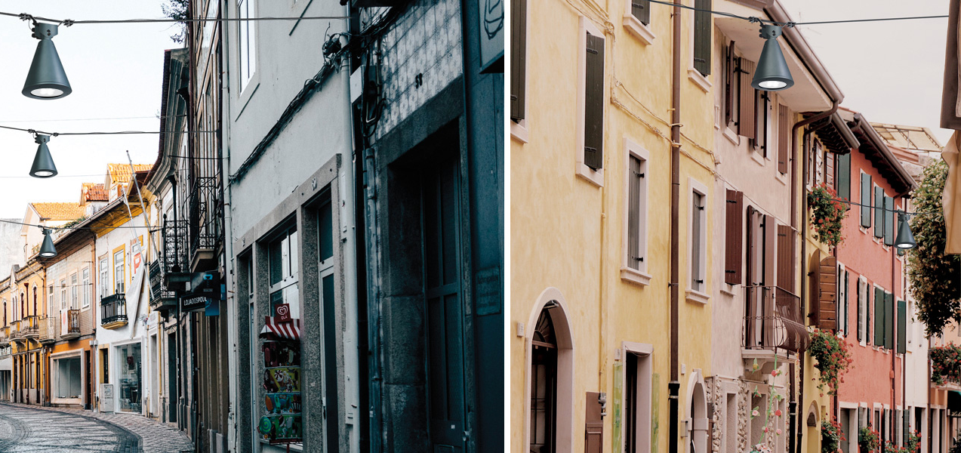
| CONO Suspendu |
Fiche Technique |
CONO SUSPENDU
La version caténaire du CONO a une vocation particulière pour valoriser les centres historiques et les zones piétonnes de goût classique.

Slide 9
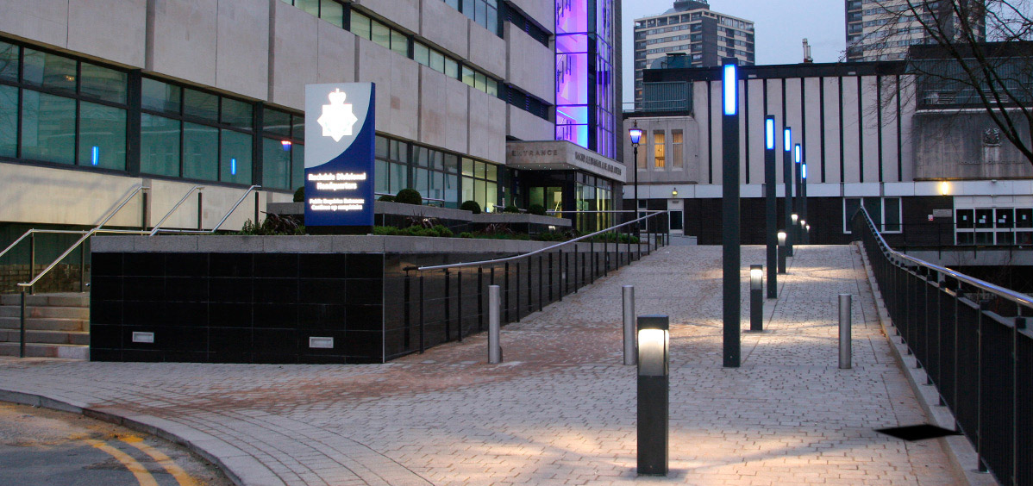
| QUADRIO180 |
Fiche Technique |
QUADRIO180
Borne lumineuse combinant l'élégance et la simplicité de sa forme carrée avec des optiques destinées à assurer un confort visuel maximal et un éclairage décoratif. La répartition lumineuse extensive et l'uniformité permettent de réduire le nombre de luminaires, optimisant ainsi la consommation électrique tout en réduisant la pollution lumineuse dans tous les espaces urbains.

Slide 10
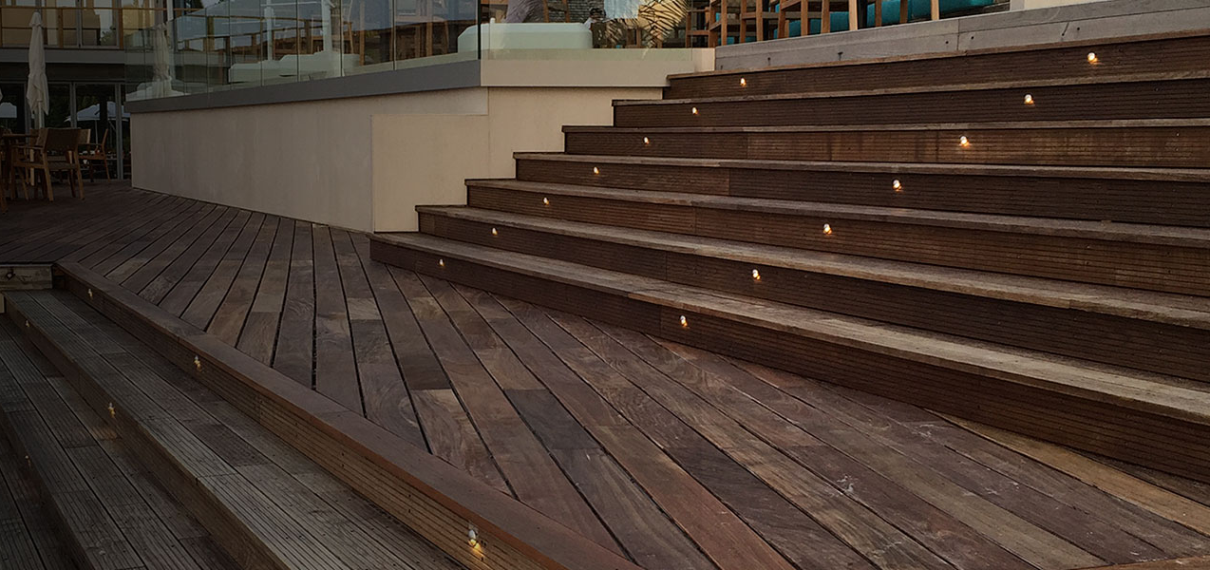
| THUNDER55 |
Fiche Technique |
THUNDER55
Luminaire pour encastrement mural de forme minimaliste pour éclairage décoratif et scénographique, polyvalent et haute performance. Grâce à sa structure en acier inoxydable hautement résistant et sa large gamme d'optiques, il offre une solution optimale pour tout environnement.

Slide 11
| MIRADA |
Brochure |
MIRADA
Les solutions d'éclairage haute performance Mirada de LSI sont fabriquées aux États-Unis et appréciées des propriétaires, des architectes, des ingénieurs et des entrepreneurs pour leur qualité, leur fiabilité et leur innovation. Ces luminaires LED écoénergétiques et très esthétiques vous offrent un éventail d'options d'éclairage adapté aux exigences photométriques, à l'architecture et à la taille de votre installation. Ils sont parfaits pour les projets de construction neuve ou de rénovation. Disponibles en plusieurs configurations et compatibles avec le système sans fil AirLink Blue, les luminaires Mirada comptent parmi les luminaires extérieurs les plus polyvalents et les plus populaires aux États-Unis.

Slide 12
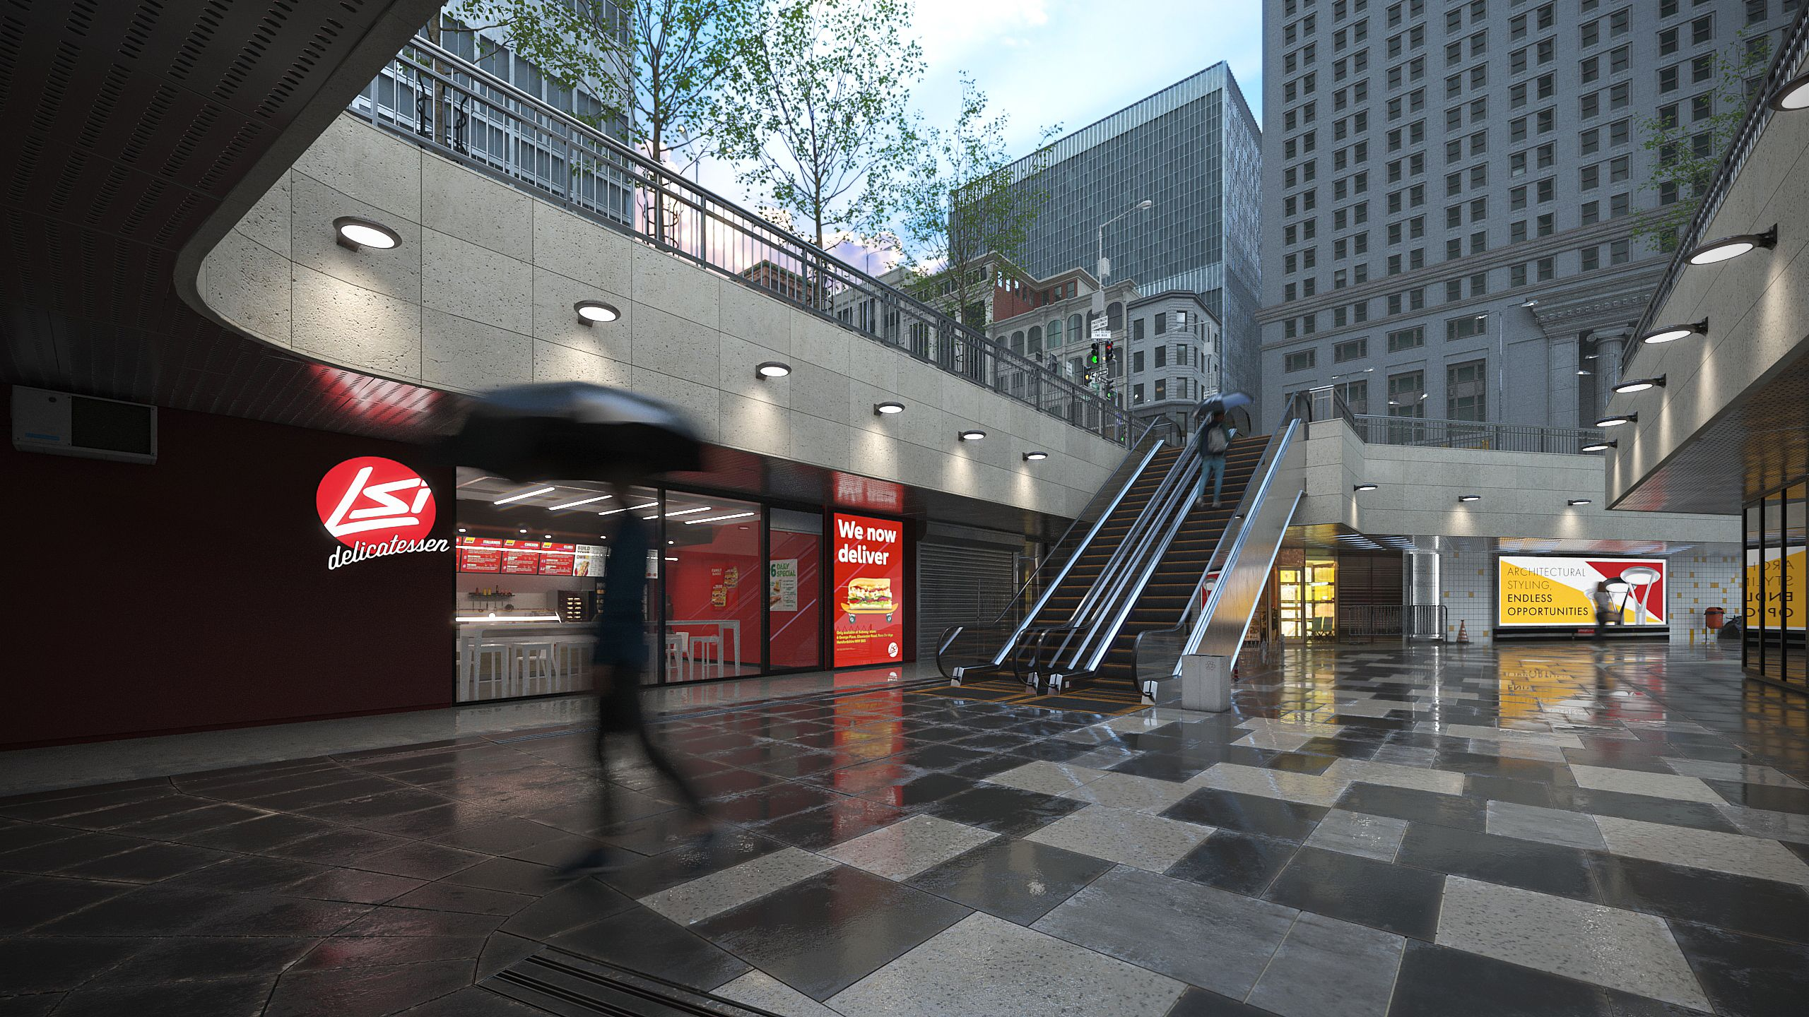
| Opulence |
Brochure |
OPULENCE
Opulence allie design haut de gamme et personnalisation optimale. Cinq styles de montage, sept distributions optiques, une gamme de finitions RAL standard et personnalisées, et cinq CCT standard à IRC 80 offrent une polyvalence maximale à l'utilisateur final. Découvrez les différentes versions du produit.

Slide 13
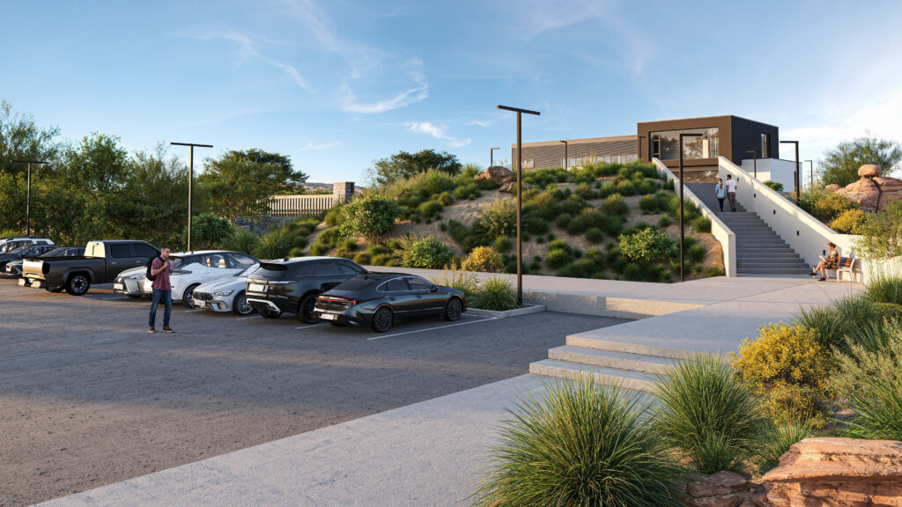
| LAL4 |
Fiche Technique |
LAL4
Le luminaire linéaire de zone est parfaitement adapté à une variété d'applications piétonnes et de stationnement. Conçu pour les nouvelles constructions comme pour les rénovations grâce aux supports de montage rapide LSI, il est idéal pour une grande variété d'applications de spécification où performance et esthétique sont essentielles. Il convient aux écoles, immeubles de bureaux, stationnements, stations-service et dépanneurs, restaurants à service rapide, allées piétonnes, campus et autres applications d'éclairage général.

Slide 14
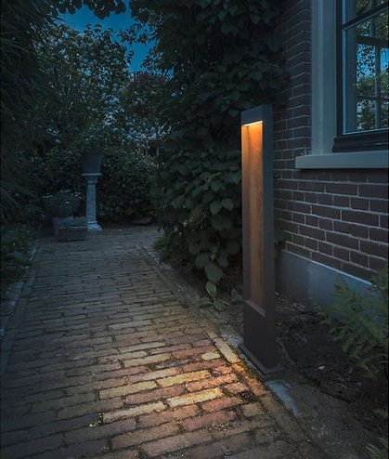

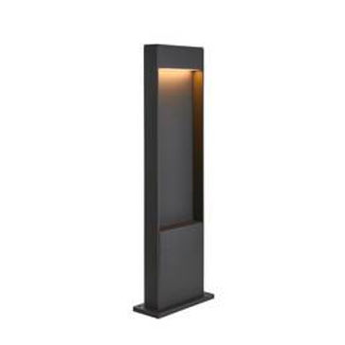
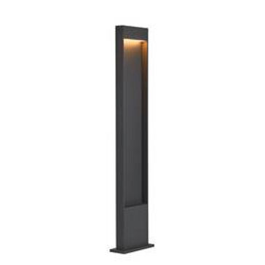
| Flatt Pole Series |
Fiche Technique |
FLATT POLE SERIES
La série Flatt Pole est un excellent choix pour les bornes d'éclairage extérieur. Son corps en aluminium est disponible en deux finitions : anthracite/marron ou anthracite. Elle est équipée d'une puce LED de 10 W et 400 lm, ainsi que d'un interrupteur intégré à la tête de la borne, permettant de choisir entre 3 000 K et 4 000 K. Indice de protection IP65, disponible en deux hauteurs : 90 cm (3 pi) et 60 cm (2 pi).

Slide 15
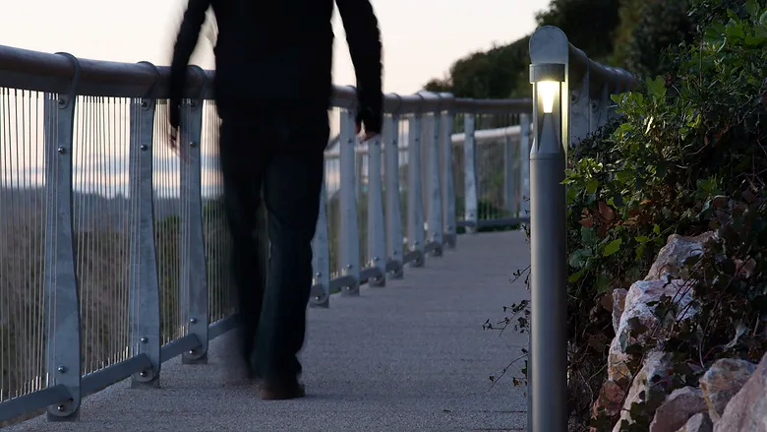
| Pharola Bollard |
Fiche Technique |
PHAROLA BOLLARD
La borne Pharola est composée d'un corps en acier galvanisé thermolaqué et d'une tête en aluminium moulé sous pression. Elle est disponible en plusieurs finitions : blanc, noir, aluminium, gris métallisé et gris foncé métallisé. Elle est équipée d'une LED de 12 W et de 785 lm. Elle est certifiée IP67 pour l'extérieur et disponible en trois hauteurs : 2,1 m (7 pi), 90 cm (3 pi) et 60 cm (2 pi).

Slide 16
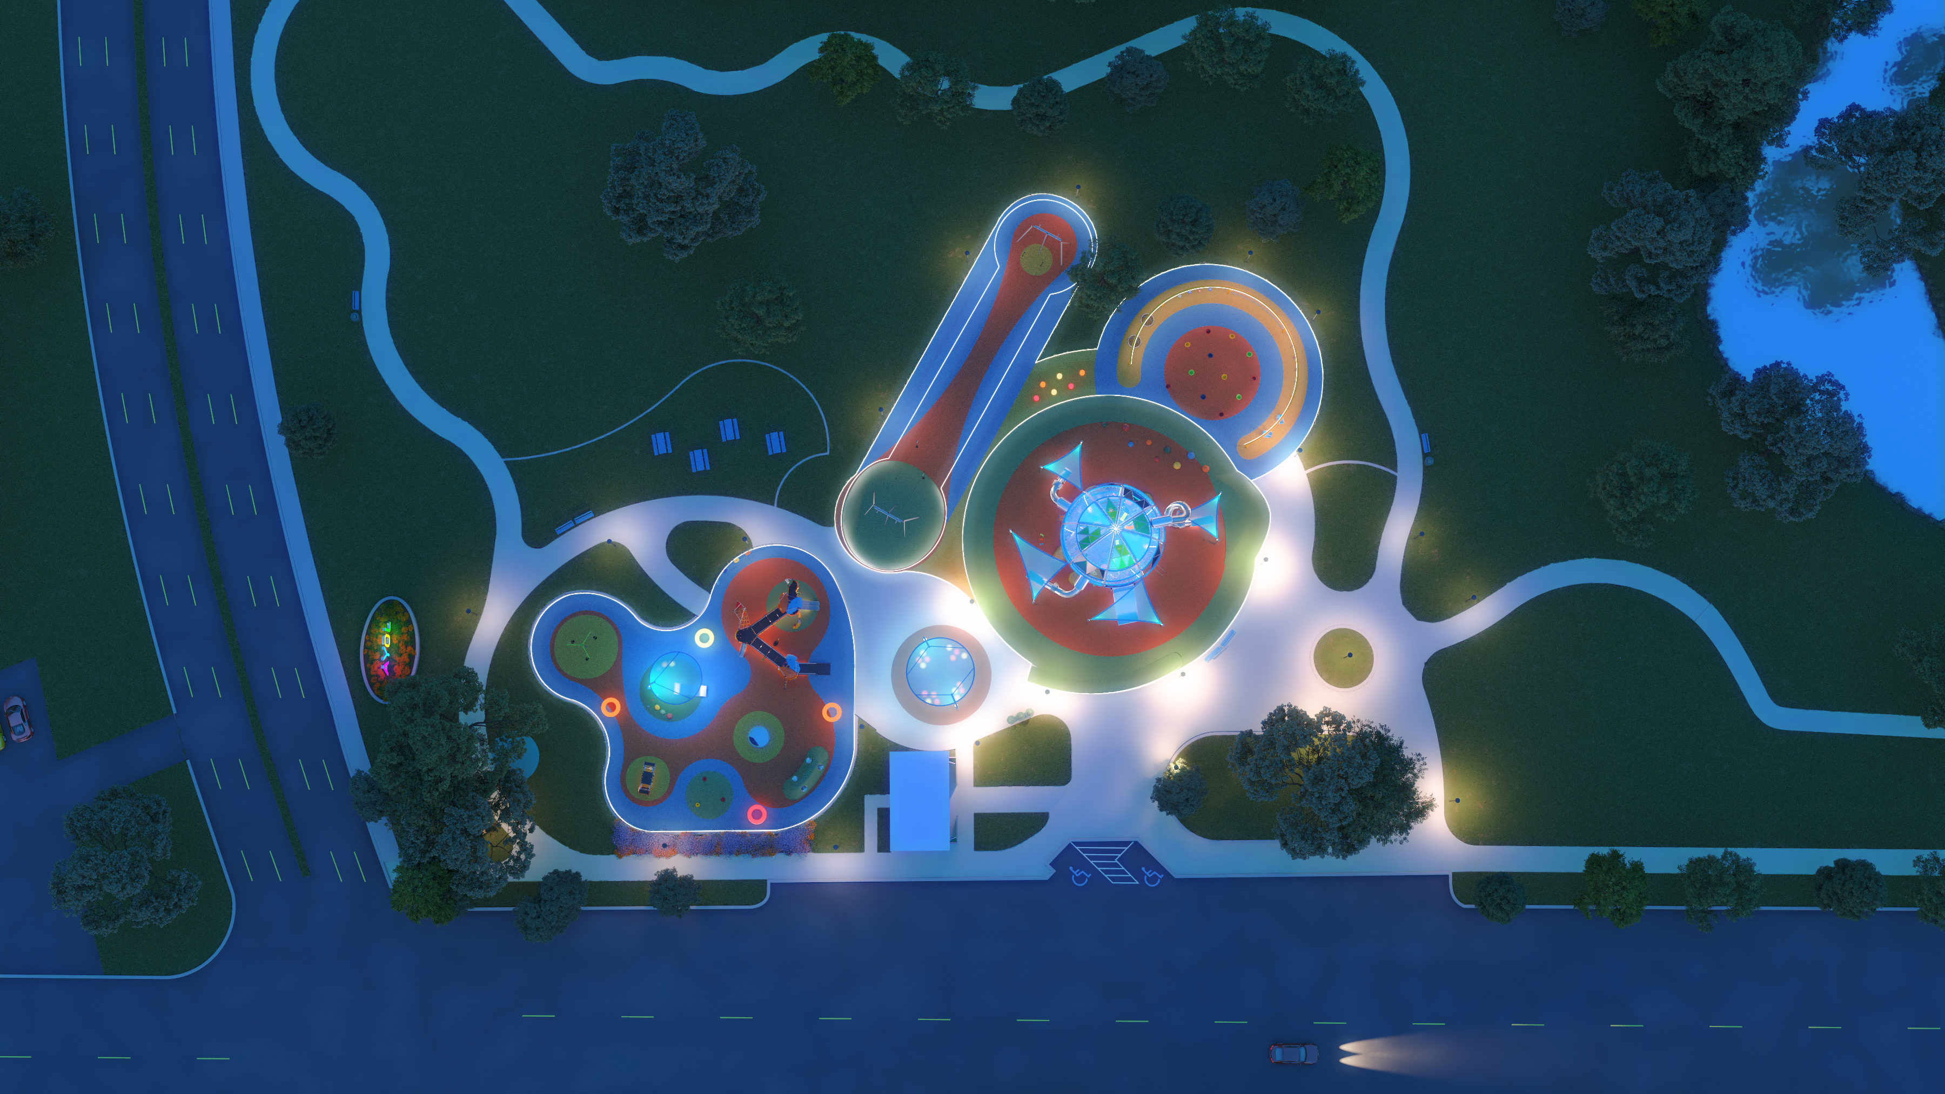
| Vivid Wave |
Fiche Technique |
VIVID WAVE
Le luminaire Vivid Wave offre aux architectes et designers une solution d'éclairage compacte et performante, au profil élégant et robuste. Conçu pour une grande flexibilité, il est disponible en versions coudées par le haut ou par le côté, garantissant une intégration parfaite dans les applications architecturales. Ce luminaire dimmable, certifié IP68 et IK10, est disponible en couleur statique, blanc variable PWM, Dim to Warm, RGB & RGBW PWM, SPI-Pixel et Direct DMX-Pixel. Bénéficiant d'une garantie de 10 ans, il est compatible avec divers connecteurs, profilés de montage et systèmes de contrôle pour une installation entièrement personnalisable.

Slide 17
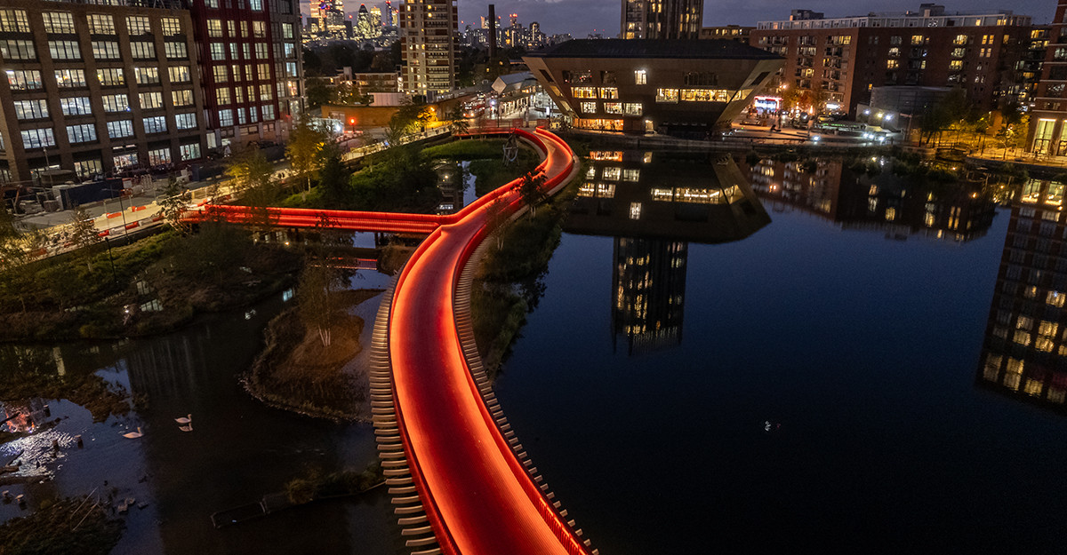
| V20S OPTIC |
Fiche Technique |
V20S OPTIC
Le Vivid Wave offre aux architectes et designers une solution d'éclairage compacte et performante, au profil élégant et durable. Conçu pour la flexibilité, il est disponible en configurations à courbure supérieure ou latérale, garantissant une intégration parfaite aux applications architecturales.

Slide 18
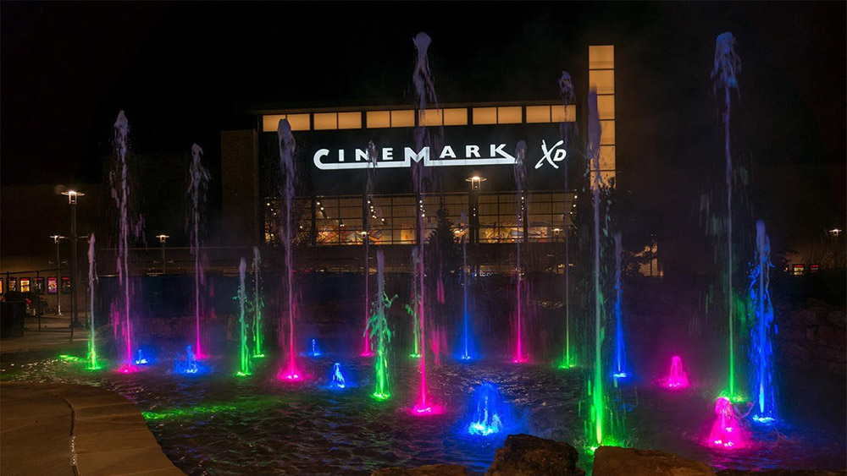

| UL316 Ring Series |
Fiche Technique |
UL316 RING SERIES
Fabriquée avec un corps robuste en acier inoxydable moulé, la série Ring est conçue pour résister aux environnements aquatiques tout en offrant des performances durables. Entièrement submersible et conçu pour une fiabilité à toute épreuve, ce puissant luminaire LED anime les jeux d'eau grâce à un éclairage vibrant et des effets visuels dynamiques. Qu'il s'agisse d'embellir des fontaines architecturales ou de créer des spectacles nocturnes captivants, la série Ring transforme des éléments aquatiques ordinaires en points de mire exceptionnels.

Slide 19
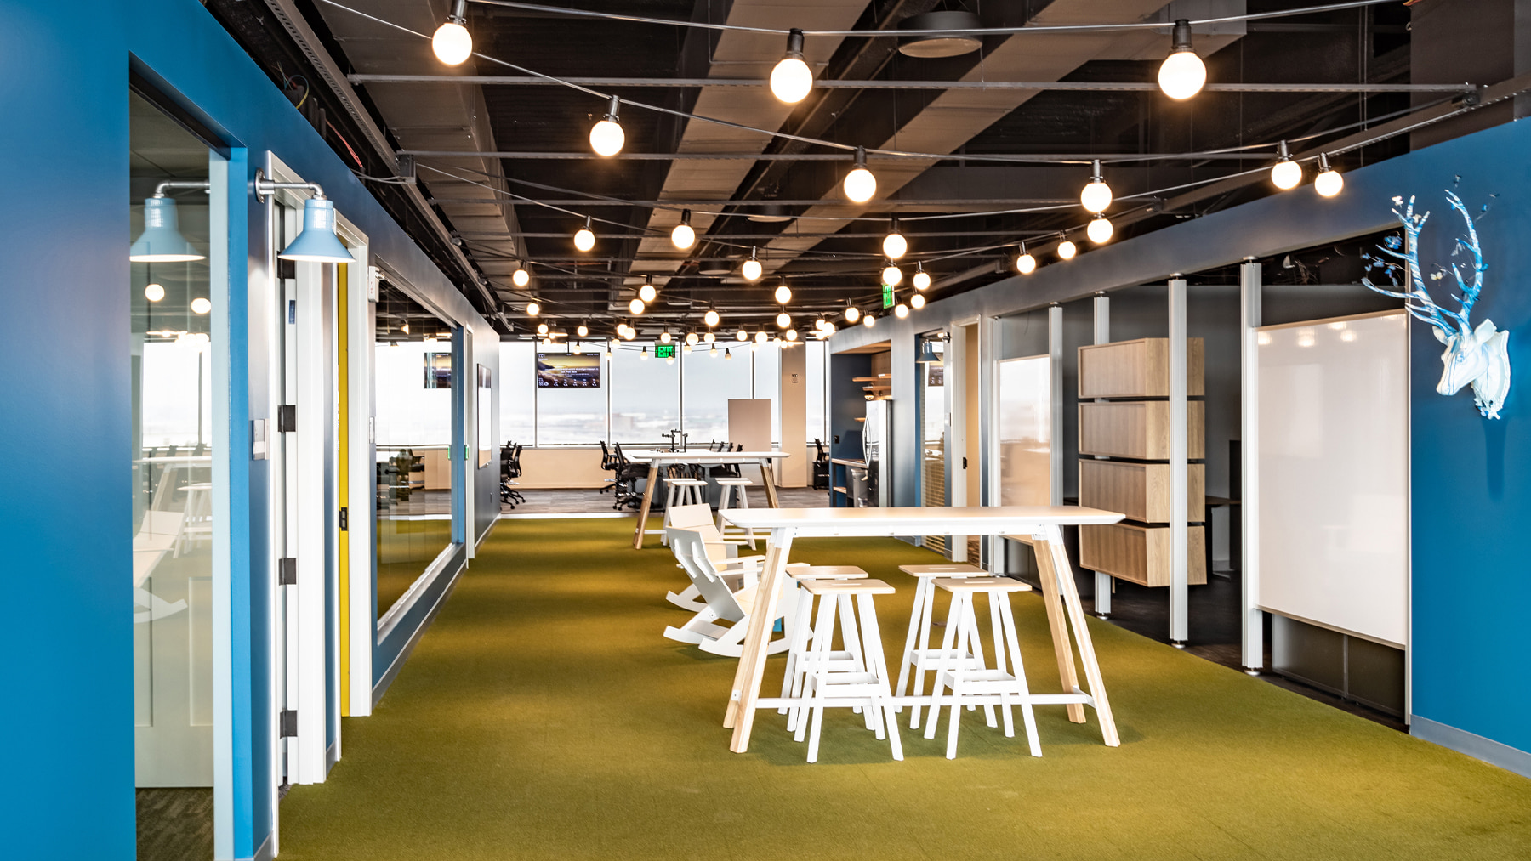

| EXTON POWERSPAN CABLE SYSTEM |
Fiche Technique |
EXTON POWERSPAN CABLE SYSTEM
De l'aube crépusculaire à la nuit la plus noire, Exton crée un dialogue harmonieux entre les personnes, les structures et les bâtiments. Connectez les modules selon vos besoins sur le câble Powerspan pour obtenir un éclairage flexible là où vous en avez besoin. Les systèmes IP65 complets de Tegan associent de magnifiques modules LED, des supports de montage, des alimentations et des poteaux conçus avec soin. Ils sont équipés de processeurs de contrôle intelligents à courant constant pour garantir un rendement lumineux durable.

Slide 20
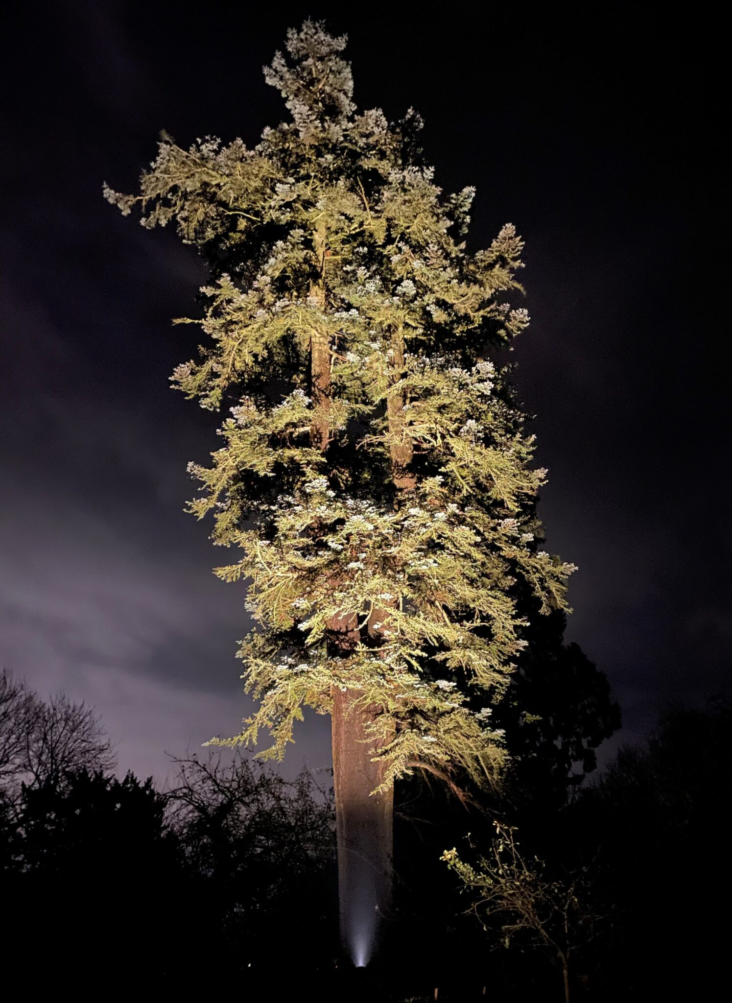

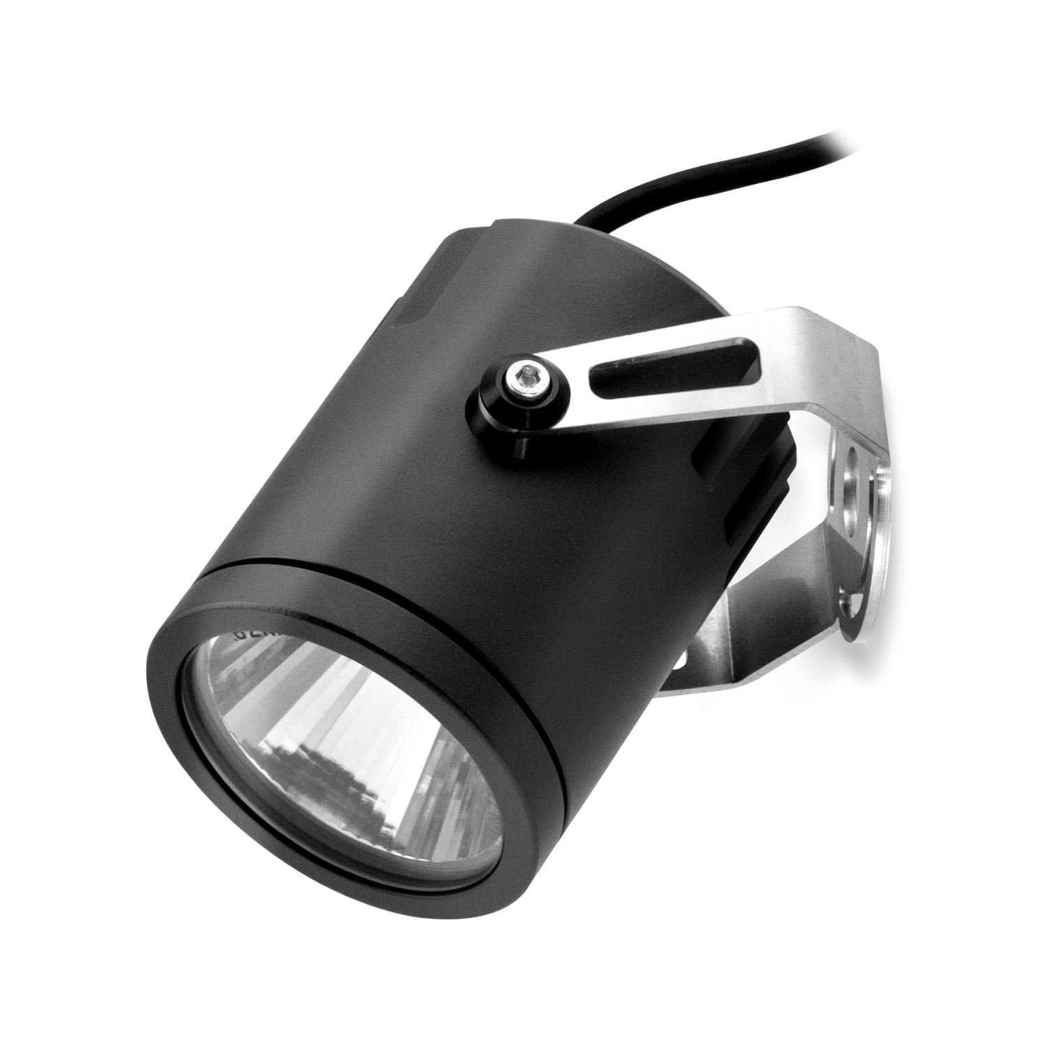
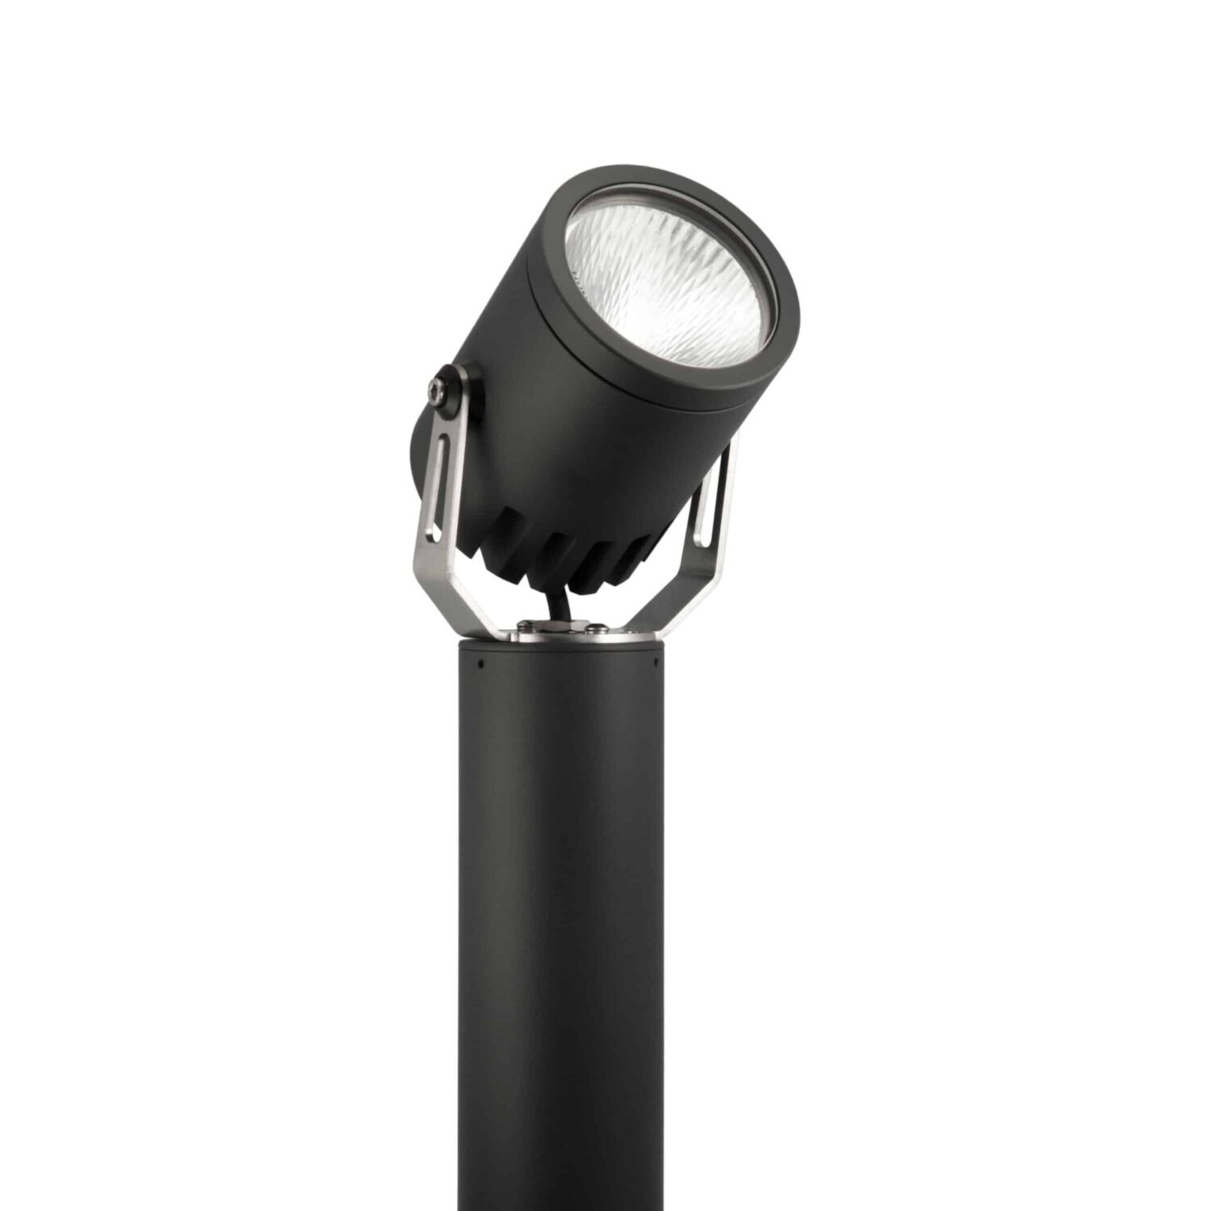
| Ultra 35 |
Fiche Technique |
ULTRA 35
Le projecteur Ultra 35 Spot est conçu pour être fixé sur des surfaces verticales ou dans le sol grâce à l'accessoire Spike. Il peut être utilisé comme éclairage directionnel ou dans la mise en valeur d'éléments architecturaux et structurels. Sa tête entièrement orientable offre une rotation de 120° et une inclinaison de 0 à 120°, et se fixe solidement grâce à son système de verrouillage intégré.

Slide 21
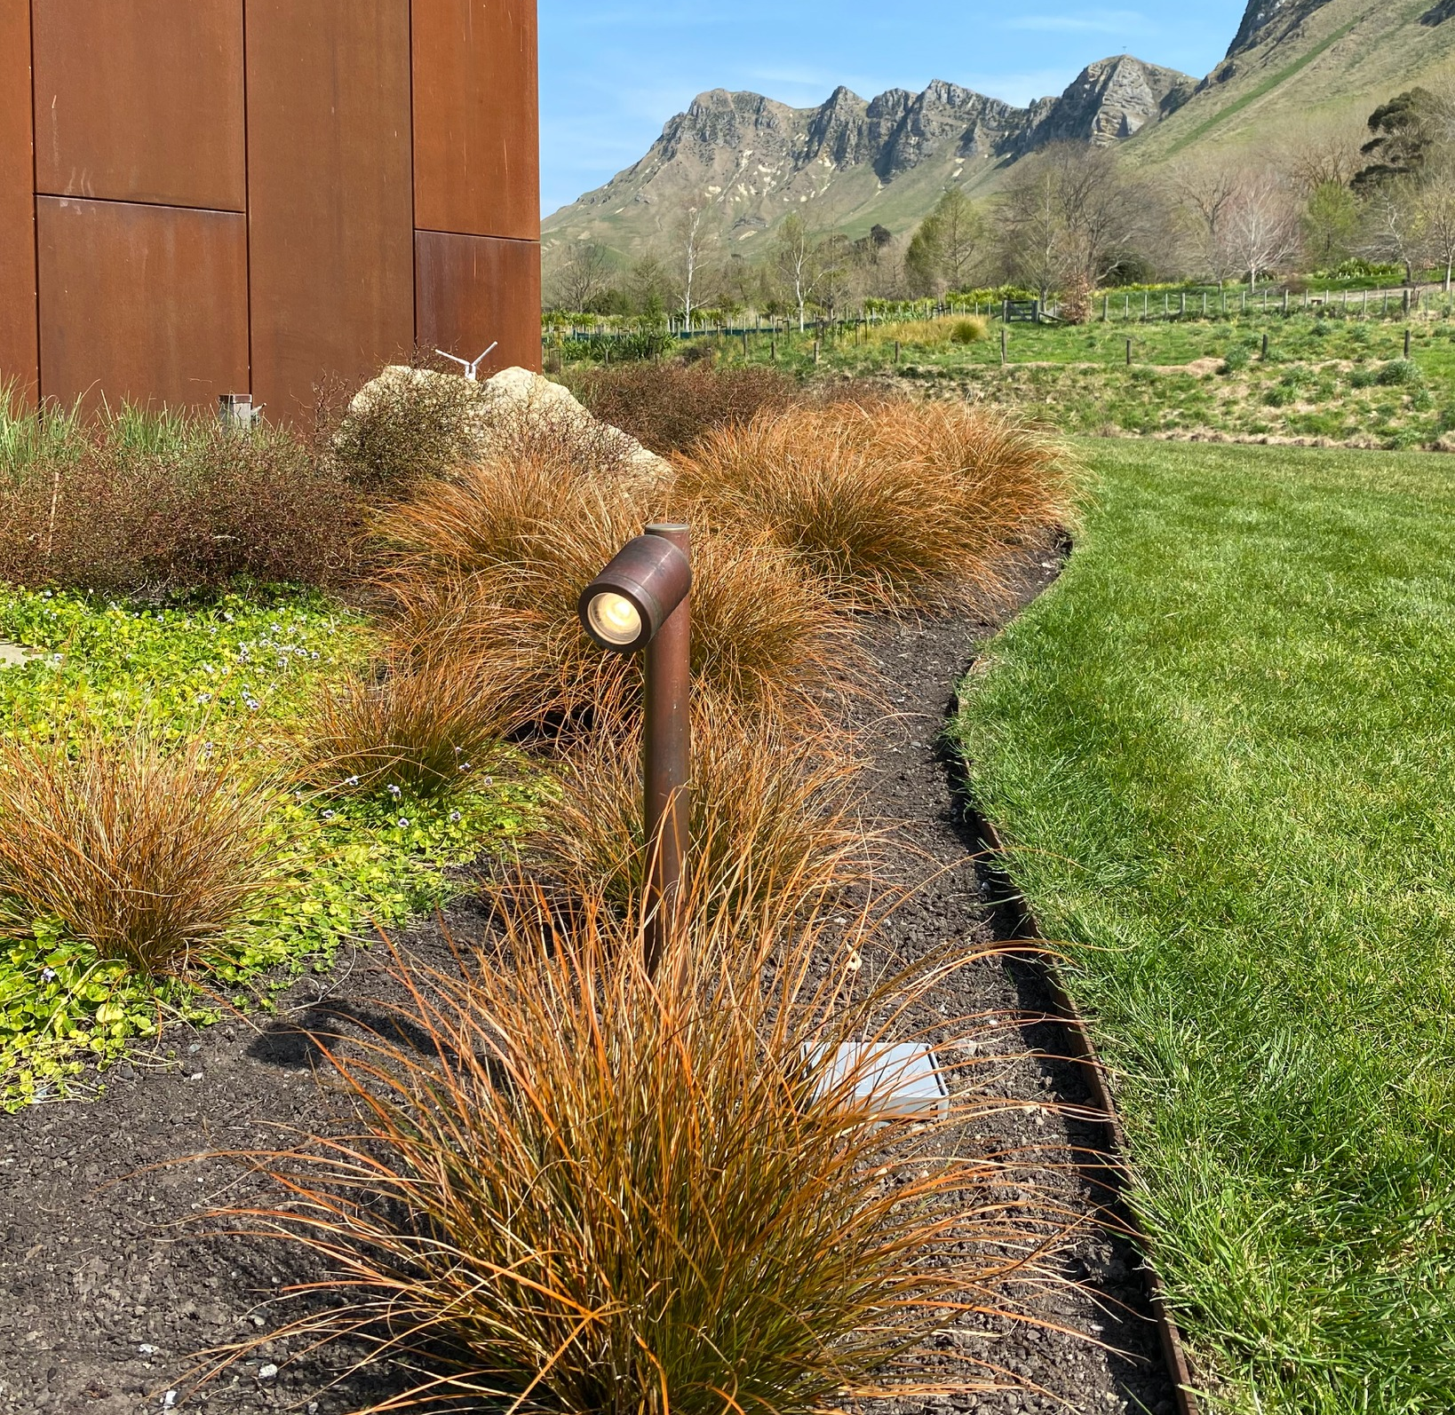
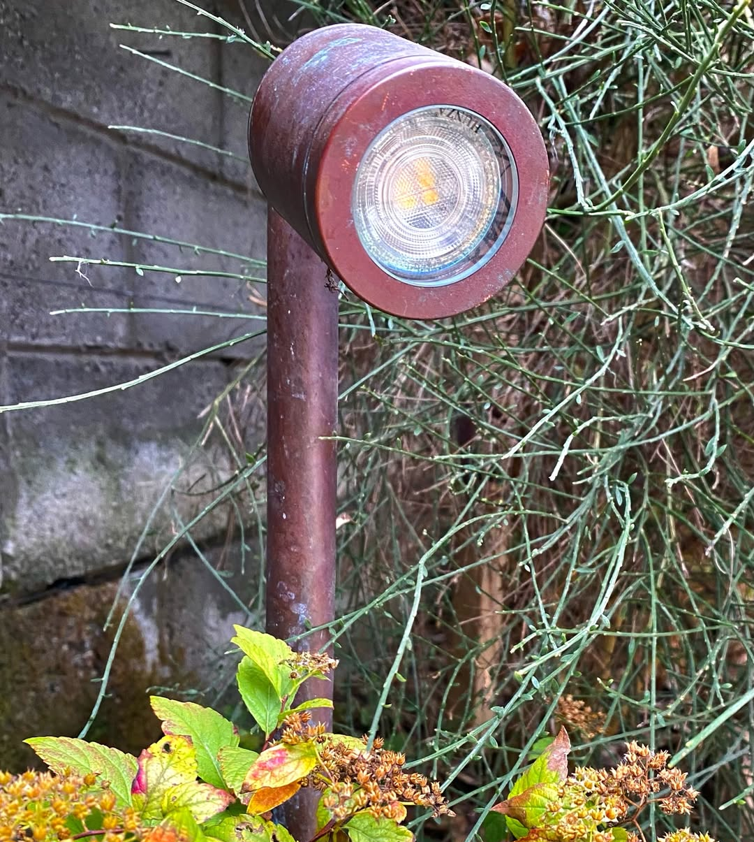
| Single Pole Light |
Fiche Technique |
SINGLE POLE LIGHT
Le Single Pole Light est équipé d'un projecteur individuel fixé à un bras entièrement orientable, permettant une rotation à 360° et une inclinaison de 0 à 90°. Ce luminaire est idéal pour l'éclairage de chemins et d'arbres. La tête peut être orientée vers le bas pour éliminer la lumière verticale.

Slide 22
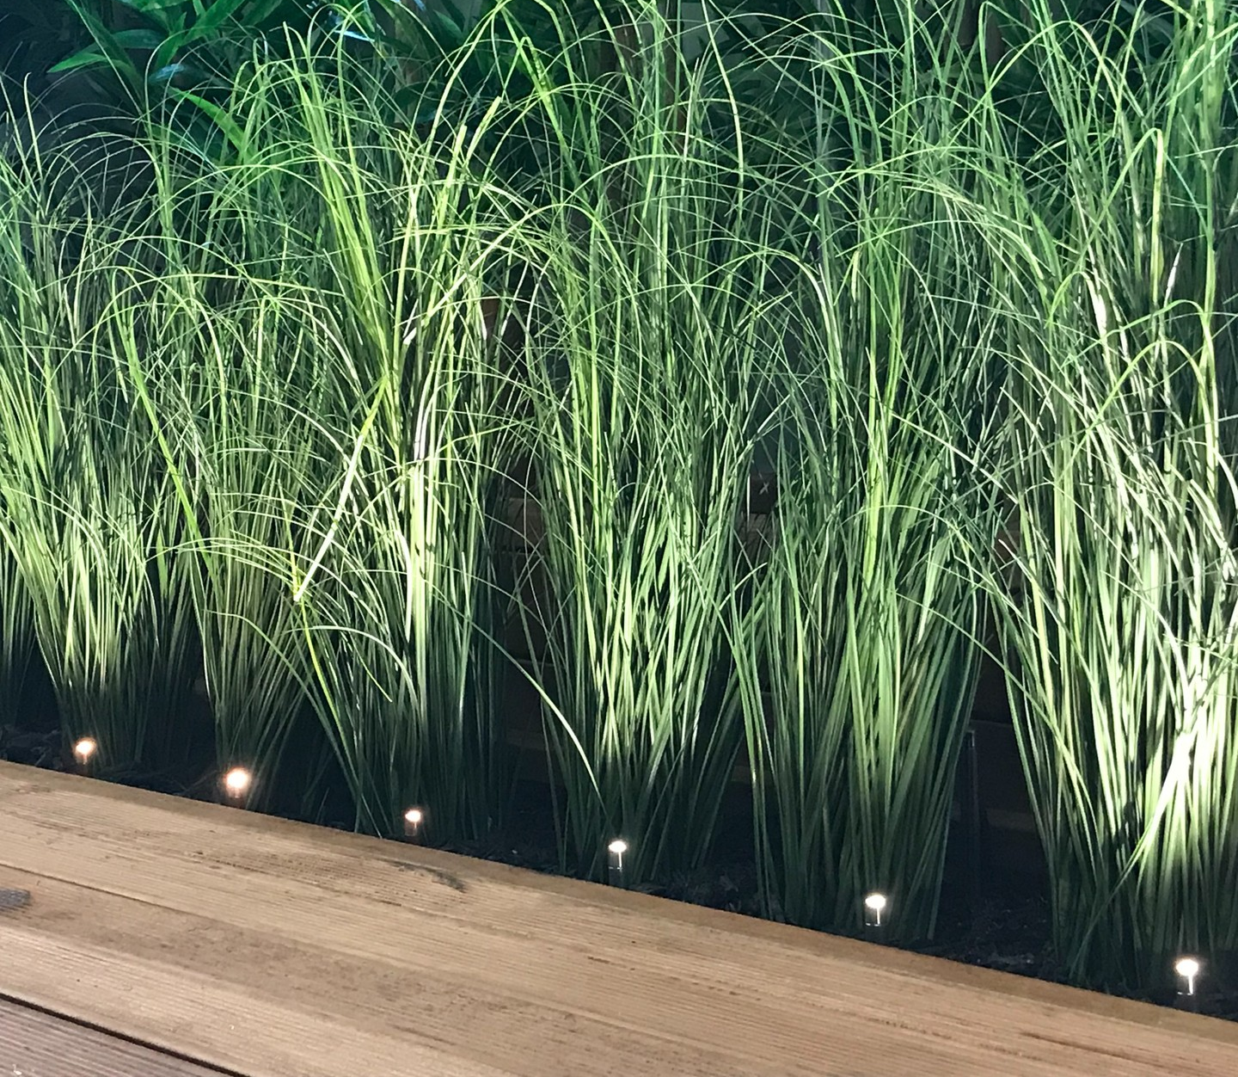

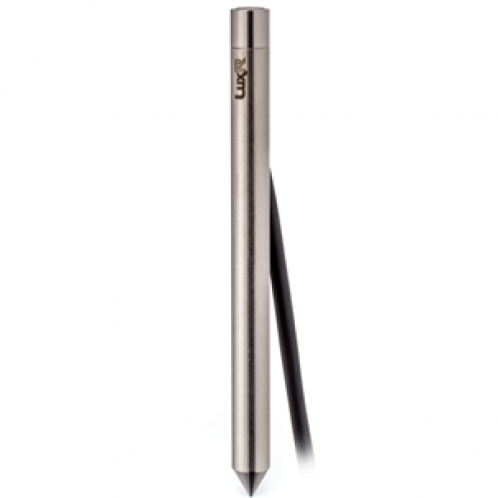
| Micro Spike Spot |
Fiche Technique |
MICRO SPIKE SPOT
Le Micro Spike Spot est un mini spot d'extérieur basse tension à intensité variable, doté d'un piquet de 150 mm pour une installation en pleine terre. Idéal pour éclairer les petits arbres. Plantez-le et orientez-le simplement. Parfait pour les jardinières et les grands pots. Usiné avec précision en acier inoxydable 316 ou en cuivre, ce luminaire bénéficie d'un indice de protection IP68 contre les projections d'eau, pour une tranquillité d'esprit totale.

Slide 23
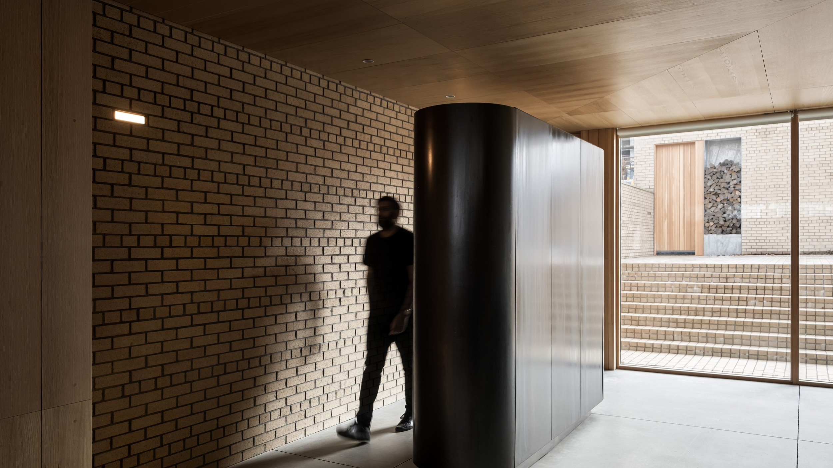

| aaline x OG: Brick |
Fiche Technique |
AALINE X OG: BRICK
Le luminaire OG Brick Light (OG-BR), conçu en collaboration avec OG Architects, est le premier du genre dans la gamme d'éclairage extérieur d'aaline. Logé dans un boîtier métallique robuste doté d'une lentille en maille, l'OG Brick offre une élégance discrète pour un éclairage extérieur intemporel. Certifié pour une utilisation en extérieur, l'OG Brick Light est disponible en plusieurs formats modulaires et s'intègre harmonieusement à tout environnement.

Slide 24
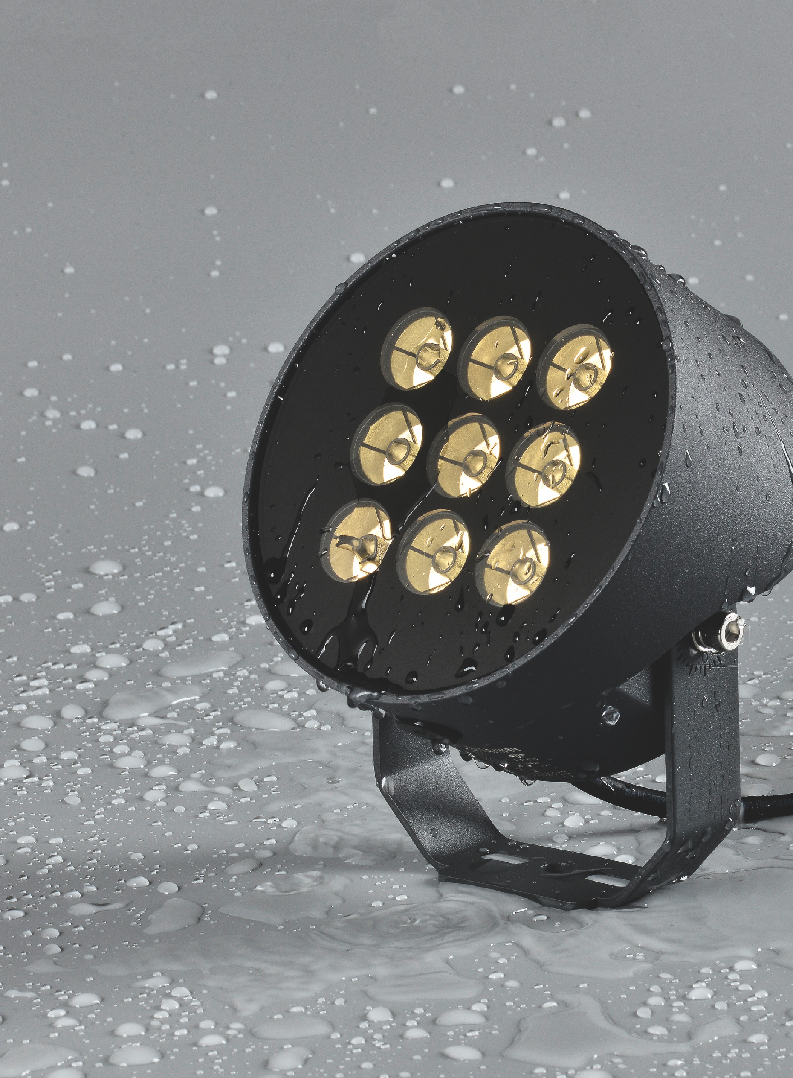
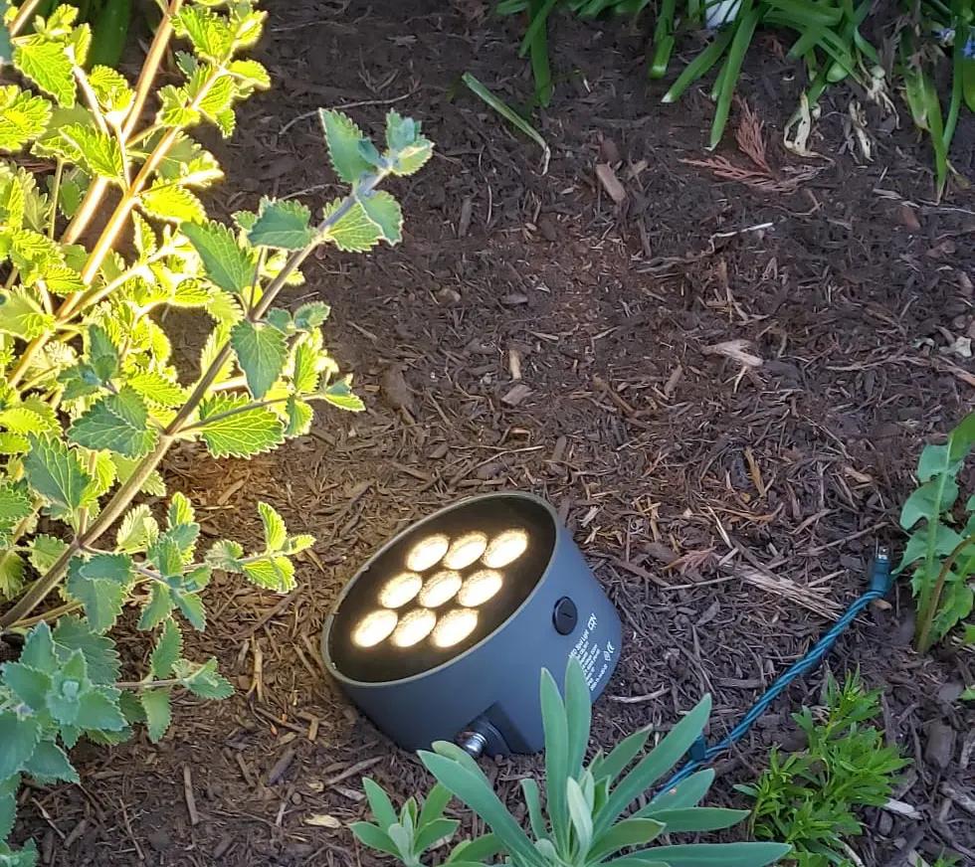
| FL-03​ |
Fiche Technique |
FL-03
Polyvalent et performant, ce projecteur LED rond est disponible avec différentes options de puissance pour s'adapter à diverses applications extérieures. Conçu pour une installation flexible, il peut être fixé en surface, sur piquet ou sur arbre. Le luminaire est doté d'un support pivotant réglable jusqu'à 160°, permettant un éclairage précis. Également proposé en RGBW, il est compatible DMX512, ce qui le rend idéal pour les projets d'éclairage architectural et paysager dynamiques.

Slide 25
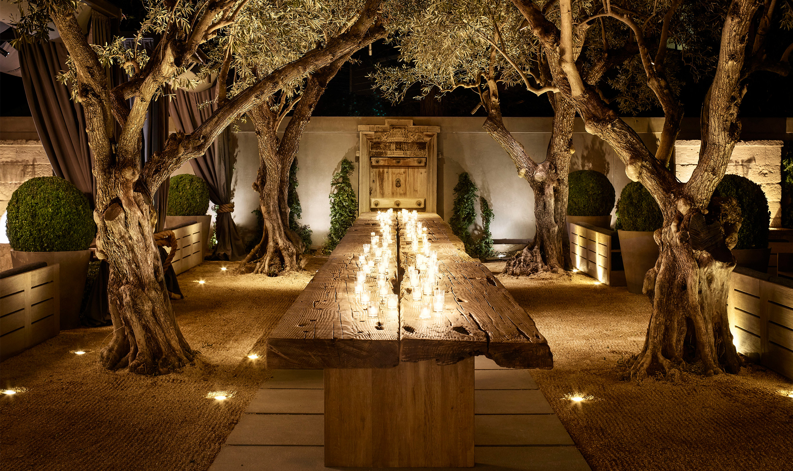
| ZXG-RH-LED​ |
Fiche Technique |
ZXG-RH-LED
Luminaire en acier inoxydable de qualité supérieure, offrant une résistance exceptionnelle à la corrosion. Homologué ETL pour une utilisation extérieure en milieu humide, conforme à la norme IP67. Format compact avec un profil de 10 cm (4″) de diamètre. Porte-accessoires optiques intégré. Composants modulaires : module LED et réflecteurs de faisceau interchangeables sur site.

Slide 26
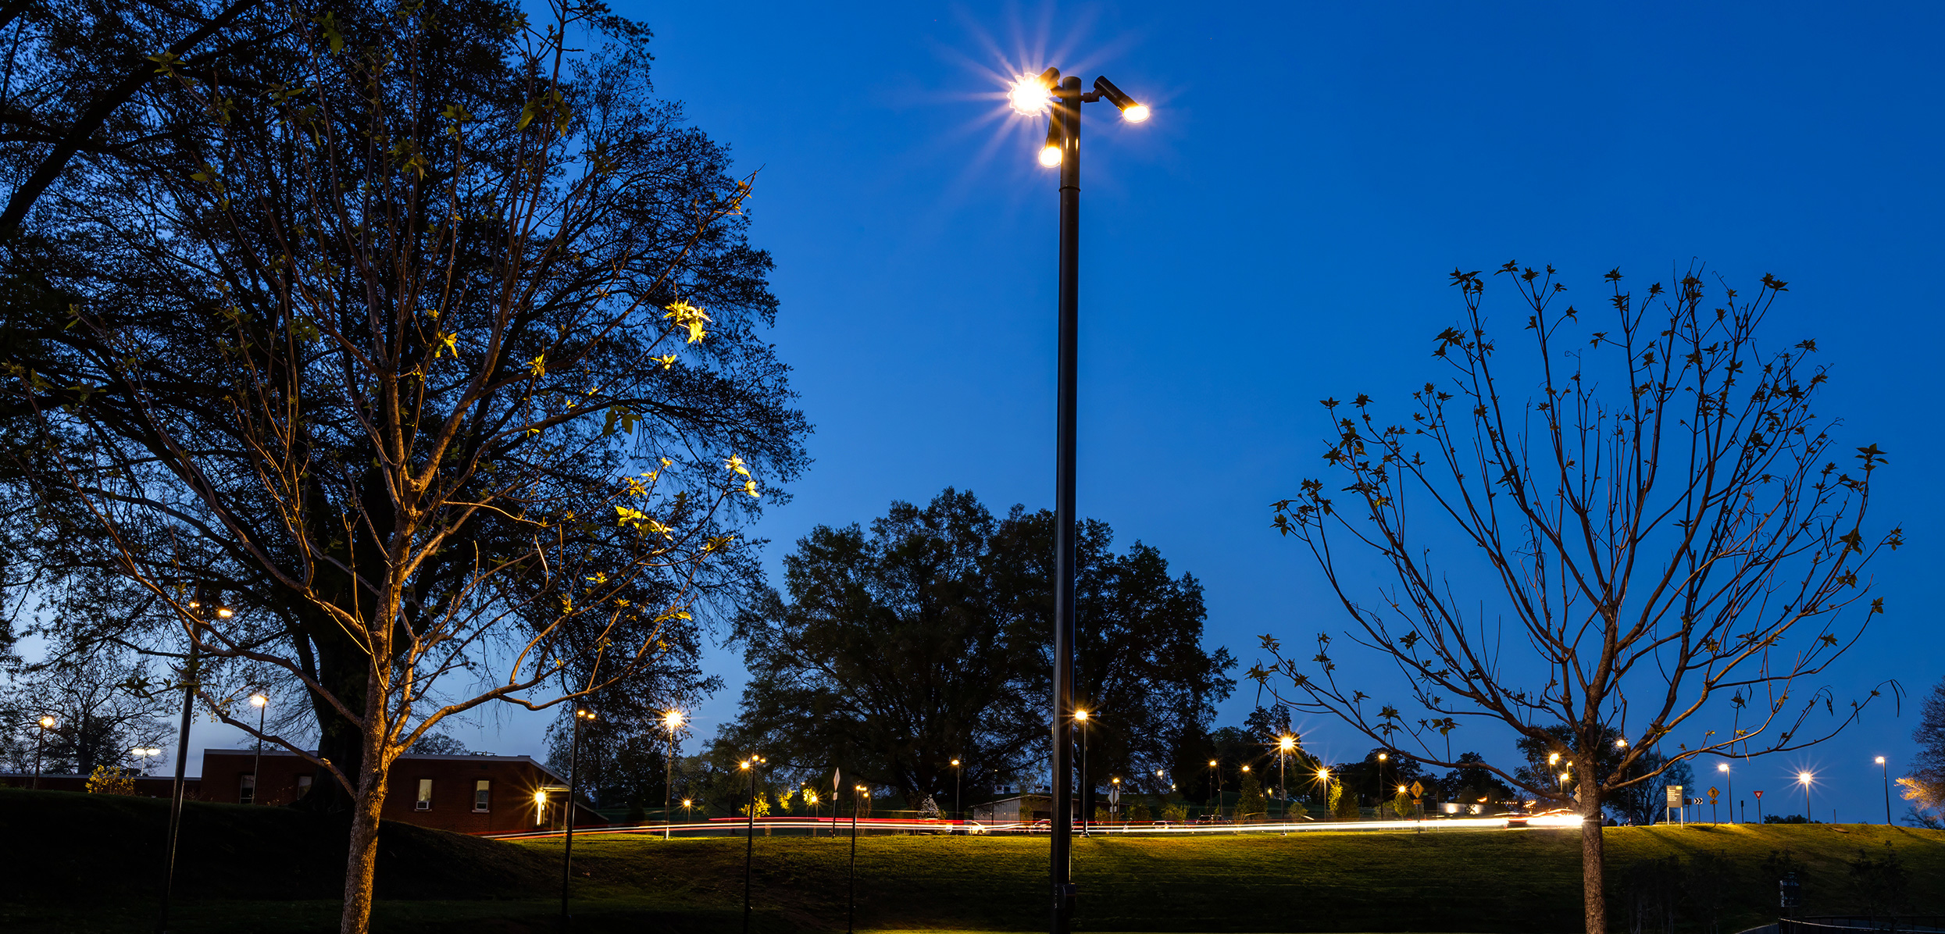
| ZXL20-I​ |
Fiche Technique |
ZXL20-I
Puissant projecteur LED rond et directionnel, idéal pour l'éclairage architectural extérieur et paysager. Particulièrement adapté à la mise en valeur à distance des grands arbres, des façades de bâtiments et des détails architecturaux.

Slide 27


Slide 28



| info@nrgqc.com
| nrgqc.com

